Slide 1
Pani Bovary
Gustave Flaubert, Madame Bovary, 1856

Slide 2
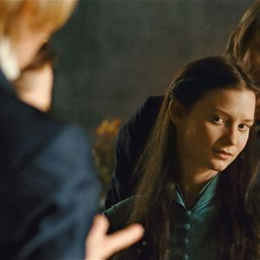
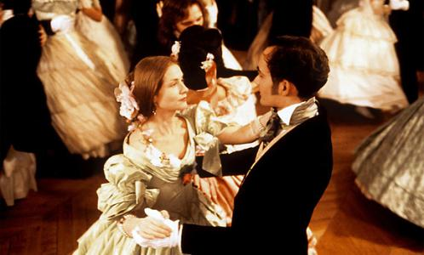
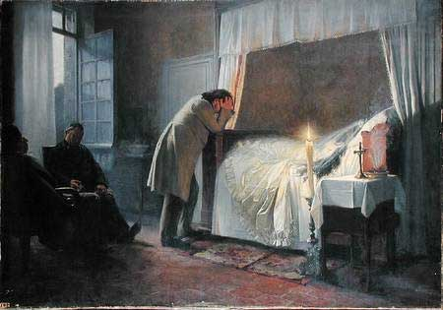
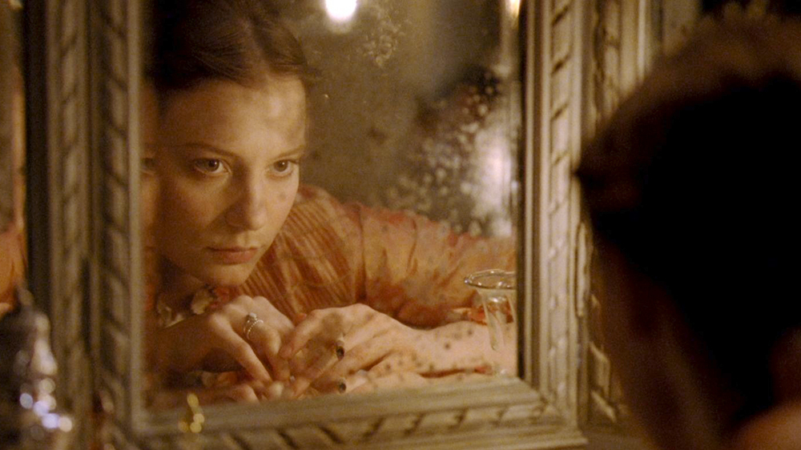
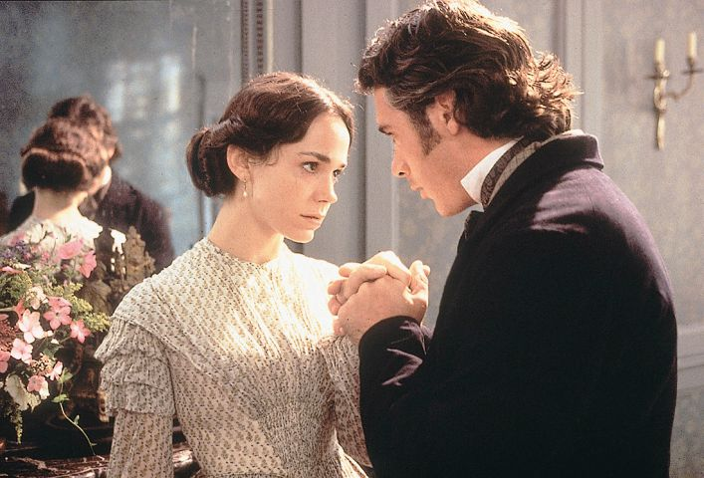
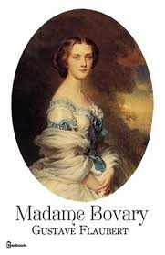
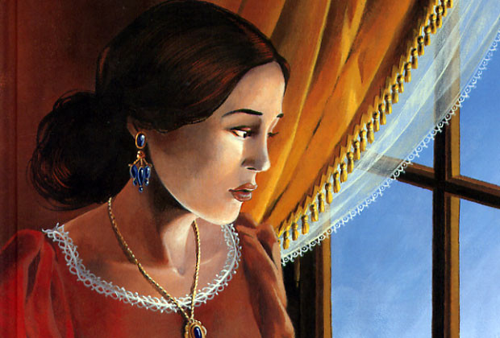
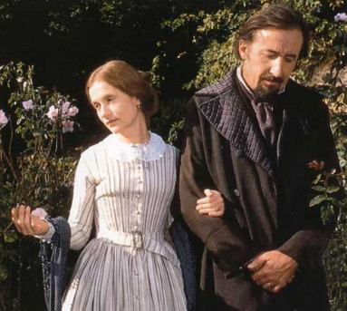

Slide 3
Pani Bovary
Pani Bovary (pełny tytuł francuski: Madame Bovary. Mœurs de province) to debiutancka powieść Gustava Flauberta opublikowana w 1856 roku.
Bohaterka żyje ponad jej możliwości, aby uniknąć banałów i pustki życia prowincjonalnego.
Kiedy powieść została po raz pierwszy wydana w odcinkach w La Revue de Paris między 1 października 1856 r. a 15 grudnia 1856 r.,
Prokuratorzy zaatakowali powieść z powodu nieprzyzwoitości. Wyniknął z tego skandal i proces w styczniu 1857 roku, który sprawił, że ​​historia stała się bardzo znana.
Po uniewinnieniu Flauberta 7 lutego 1857 r. Madame Bovary stała się bestsellerem w kwietniu 1857 r., kiedy to została opublikowana w dwóch tomach.
Madame Bovary online version:
https://www.gutenberg.org/files/2413/2413-h/2413-h.htm

Slide 4
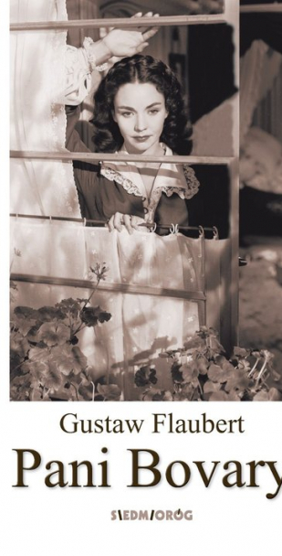
O czym jest opowieść o Emmie Bovary?

Slide 5
Adaptacje filmowe
Madame Bovary (1934), directed by Jean Renoir and starring Max Dearly and Valentine Tessier
Madame Bovary (1949), directed by Vincente Minnelli and starring Jennifer Jones, James Mason, Van Heflin, Louis Jourdan and Gene Lockhart
Madame Bovary (1964), a BBC TV film written by Giles Cooper
Madame Bovary (1991), directed by Claude Chabrol, and starring Isabelle Huppert in 1991. Jon Fortgang, writing for Film4, praised the film as "sumptuous period piece and pertinent tragic drama".[19]
Madame Bovary (2014), directed by Sophie Barthes and starring Mia Wasikowska, Henry Lloyd-Hughes, Paul Giamatti, and Ezra Miller

Slide 6
Madame Bovary (1949), w reżyserii Vincenta Minnelli z udziałem Jennifer Jones
https://www.youtube.com/watch?v=iNS8yd5JkBU

Slide 7
'Madame Bovary,' Based on Novel by Flaubert, at Capitol -- Jennifer Jones in Lead By Bosley Crowther
„Nauczyliśmy ją wierzyć w Kopciuszka” - mówi czule głos pana Masona. Takie zrozumienie kobiety jest pięknie i czule wyrażane przez cierpliwy rozwój historii, którą wymyśliła grupa talentów, zaangażowanych w produkcję. Emma w całym filmie - przez całe swoje nieszczęśliwe życie - jest ofiarą jej beznadziejnych złudzeń, pozostałością romantycznej epoki. W swoim biednym, ale kochającym, mężu nie znajduje mężczyzny swoich marzeń ani w swoim olśniewającym, wysoko urodzonym kochanku, ani w żałosnym urzędniku, który ją pochłania. Nic nie jest wystarczające dla jej ambicji. Koniec to ruina i rozpacz, wstyd i pustka, arszenik i śmierć.
"We had taught her to believe in Cinderella," Mr. Mason's voice tenderly remarks. And this understanding of the lady is beautifully and tenderly put forth in the patient unfolding of the story which a cohort of talents has contrived. Emma, throughout the picture—throughout her unhappy life—is the victim of her hopeless illusions, the silt of a romantic age. Not in her poor but loving husband does she find the man of her dreams, not in her dazzling, high-born lover nor in the pitiful law clerk with whom she absorbs. Nothing remains for her ambition. The end is ruin and despair, shame and desolation, arsenic and death.

Slide 8
Obrona? Czy trzeba dziś bronić Emmy?

Slide 9
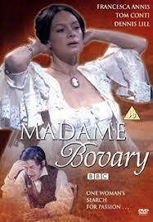
Adaptation by Giles Coper 1975
Francesca Annis
Tom Conti
Dennis Lill

Slide 10
Sophie Barthes
O pożądaniu!
Nowe odczytanie postaci Emmy Bovary z perspektywy cielesności i potrzeb zaspokojenia fizycznego?
Co pozostaje ważne, niezmienna, istotne w historii Emmy? (analiza początku książki i filmu)

Slide 11
Pomysł na adaptację na 300 słów!
Wybierz jedną ze scen z książki i opisz swój pomysł na nowoczesną adaptację filmu?
1. Pomysł na adaptację XXI stulecia? Gdzie, jaki kontekst społeczny?
2. Zróbmy z Emmy Bovary mężczyznę? Napisz krótki komentarz, czy płeć w tym tekście ma znaczenie? Czy to ma dzisiaj znaczenie?
3. Współczesna Emma Bovary - kim ona może być?

